Slide 1
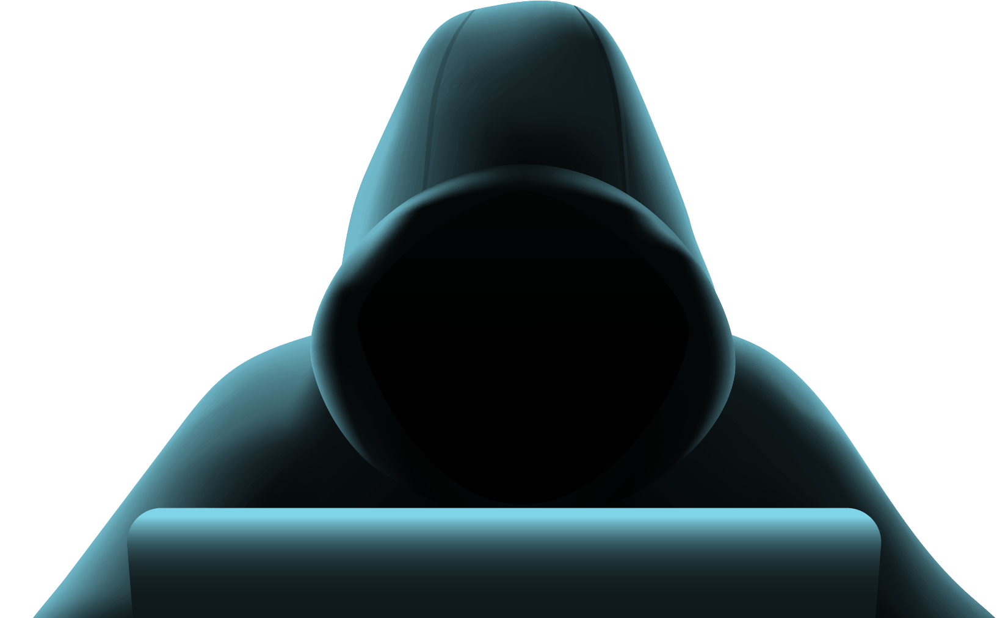
Những tác động tiêu cực từ Internet
Nhóm 2

Slide 2
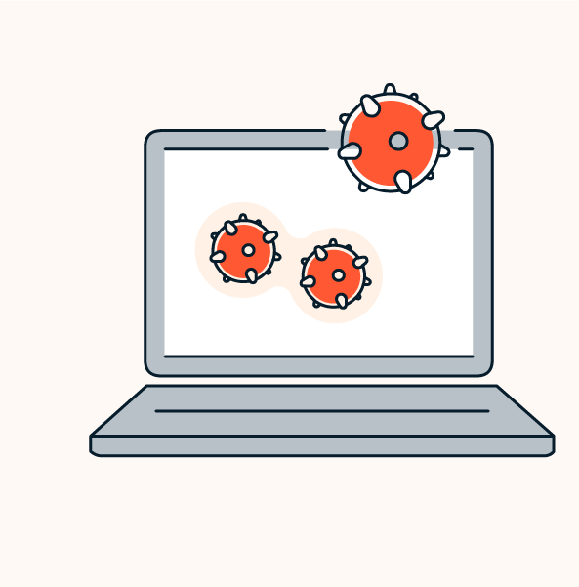
Guessing game
Đâu không phải là tác hại của virus máy tính:
A
Mất dữ liệu
B
Làm hỏng phần cứng
Hành động nào sau đây có thể khiến máy tính nhiễm phần mềm độc hại:
C
Rò rỉ thông tin cá nhân
D
Lây virus sang máy khác
A
Tắt máy đột ngột
B
Sử dụng wifi công cộng
C
Lau máy tính
D
Cập nhật phần mềm

Slide 3
NỘI DUNG
01
02
03
04
Tác động tiêu cực của internet
Cách hạn chế tiêu cực
Phần mềm độc hại từ Internet
Tránh phần mềm độc hại, bảo vệ dữ liệu

Slide 4
01
Tác động tiêu cực của Internet

Slide 5
ĐỐI VỚI CÁ NHÂN
Bị lừa đảo
Ảnh hưởng tới sức khỏe
Xuất hiện tình yêu ảo
Bị bạo lực mạng
Ảnh hưởng đến tư tưởng
Giết chết sự sáng tạo và bị nghiện Internet

Slide 6
ĐỐI VỚI XÃ HỘI
Ảnh hưởng đến anh ninh chính trị, trật tự an toàn xã hội
Các trang web đen tràn ngập

Slide 7

02
Cách hạn chế tiêu cực của internet

Slide 8
Các cách như:
Nên ra ngoài tìm hiểu xung quanh, dành thời gian cho gia đình và chơi thể thao .
Đưa ra danh sách nội dung cụ thể khi sử dụng mạng Internet.
Đặt ra khoảng thời gian cụ thể khi truy cập internet, sử dụng đúng lúc đúng thời điểm và không nên lạm dụng .
Hạn chế các ứng dụng, các trang mạng, hay những thói quen không tốt.
Cẩn trọng với những tin nhắn lừa đảo, thông tin chưa được xác thực
Bị bạo lực mạng cần sớm tìm kiếm sự trợ giúp từ gia đình, bạn bè, thầy cô. Nếu sự việc tiếp diễn, gia tăng cần trình báo công an, chính quyền xử lí kịp thời

Slide 9
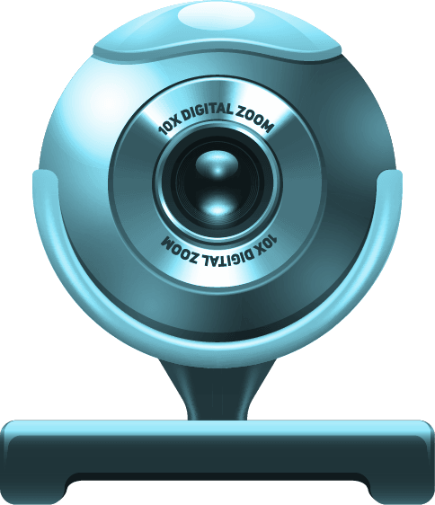
03
Một số phần mềm độc hại trên internet

Slide 10
Định nghĩa :
Là những phần mềm hoặc ứng dụng dành cho thiết bị di động có chủ đích gây hại cho người dùng, máy tính, thiết bị di động hay phần mềm chạy trên máy tính/thiết bị di động đó
Phần mềm độc hại thực hiện những hành vi độc hại

Slide 11
Các phần mềm độc hại
Virus máy tính | 1 loại virus phần mềm làm sửa đổi các host file
Sâu – Worms | 1 loại phần mềm độc hại tồn tại lâu hơn virus máy tính và có khả năng đáng gờm
Trojan Horse (Remote Access Trojan) | là một dạng phần mềm độc hại được lựa chọn bởi tin tặc. Nó có khả năng tồn tại lâu thậm chí mãi mãi
Ransomware | làm tê liệt cả một hệ thống, sau khi xâm nhập vào thiết bị sẽ mã hóa các tập tin của người dùng trong vòng vài phút
Fileless malware | 1 dạng phần mềm độc hại không cần tệp, nó di chuyển và làm lây nhiễm mà không trực tiếp sử dụng đến tệp hoặc hệ thống tệp
Editable presentation theme | You can edit the master slides easily. For more info, click here

Slide 12
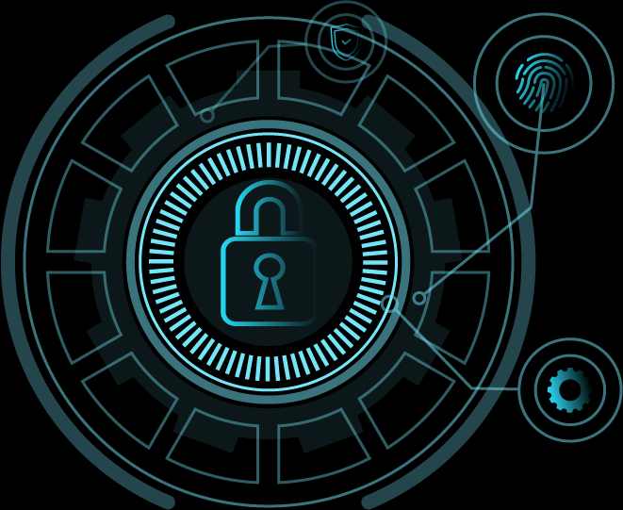
04
Phương pháp bảo vệ dữ liệu, tránh phần mềm độc hại

Slide 13
Ta có thể tránh các phần mềm độc hại, bảo vệ dữ liệu bằng 1 số cách : - Cài đặt phần mềm chống mã độc - Sử dụng tường lửa - Sử dụng mạng riêng ảo - Cẩn trọng trong việc sử dụng mạng wifi công cộng

Slide 14
1 số cách:
- Thường xuyên cập nhật phần mềm
- Cảnh giác với rủi ro từ thư điện tử
- Không sử dụng phần mềm bẻ khóa trái phép
- Thận trọng trong việc sử dụng thiết bị lưu trữ vật lý
- Sao lưu dữ liệu
- Cảnh giác với các cuộc gọi cảnh báo
- Nên lựa chọn biện pháp xác thực hai bước.
-Luôn đọc kỹ nội dung trên máy tính
- Đặt mật khẩu
- Kết hợp nhiều biện pháp

Slide 15
Cảm ơn mọi người đã lắng nghe chúng mình !

